Slide 1

การพัฒนาโปรแกรมประยุกต์ ไคลเอนต์ เซิร์ฟเวอร์ 1
Client Server Application Development 1
อาจารย์ที่ปรึกษา
ผศ.บรรจง ปิยธำรง
นาย กิติศักดิ์ อัตตสาร 41013521
นาย วิเชษฐ์ เจือตี๋ 41013549

Slide 2








Client/Server Application Development
ระบบเช่าและอ่านการ์ตูนบน Internet

Slide 3
การสร้างระบบ
1. การวิเคราะห์และออกแบบระบบใช้วิธีการเชิงวัตถุ โดยใช้ UML
2.ระบบประฏิบัติการ Window NT Server 4.0
3. พัฒนา JAVAservlet บน Oracle Application Server (OAS)
4. ใช้ Oracle8i ทำหน้าที่เป็น Database Server
5.ภาษาที่ใช้ JAVA,HTML,JAVA Script และ JDBC ติดต่อฐานข้อมูล
6.Tool ที่ใช้ Jbuilder, Dreamweaver

Slide 4
ความต้องการของระบบ
1. ในการเช่าหนังสือการ์ตูนลูกค้าจะชำระด้วย Package ที่ได้ซื้อไว้
2.ลูกค้าสามารถกำหนด User Name และ Password ของ Package ที่ซื้อได้เอง
3.ลูกค้าเช่าและอ่านการ์ตูนโดยใส่ User และ Password ของPackage
4.การอ่านการ์ตูนของลูกค้าจะอ่านจากหน้าจอ
5.การเช่าแต่ละครั้งมีเวลาในการอ่านได้ 3วัน
6.ถ้าลูกค้าขาดการติดต่อนานกว่า 90 วัน Package จะถูกยกเลิก
7.ลูกค้าสามารถค้นหาการ์ตูนที่ต้องการได้
8.การซื้อ Package ภายในระบบจะไม่มีการติดต่อกับธนาคาร

Slide 5
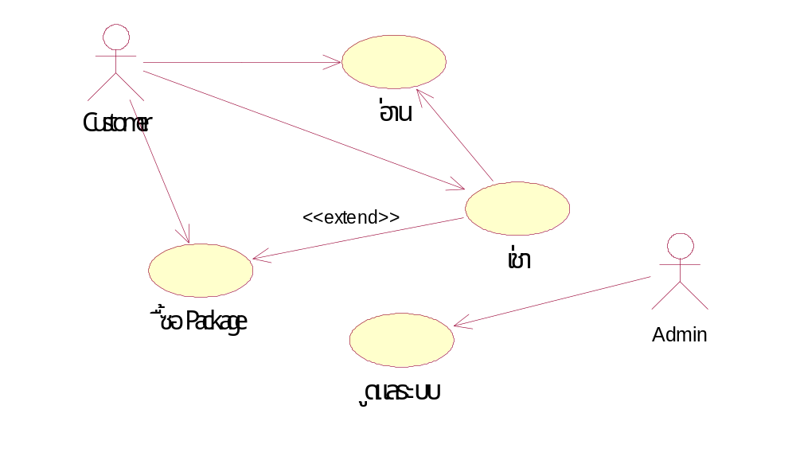
Use Case Diagram

Slide 6
ลักษณะกิจกรรมต่างๆของระบบเช่า และ อ่านการ์ตูน
การเช่า
1.ลูกค้าเข้ามาเลือกดูตัวอย่างของหนังสือการ์ตูน
2.ถ้าลูกค้าต้องการที่จะเช่าหนังสือเล่มใดก็จะเลือกใส่ตะกร้า
3.จากนั้นก็จะ Check Out เพื่อชำระค่าเช่า
การซื้อ Package
1.ใส่รายละเอียดของบัตรเครดิต
2.กรอกรายระเอียดของPackageที่ต้องการ เช่น User/Password , ราคา
การเข้ามาอ่าน
1.ลูกค้าใส่ USER/PASSWORD ของ Package
2.ระบบแสดงรายการการ์ตูนที่ได้เช่าไว้
3.ลูกค้าเลือกอ่านการ์ตูนจากรายการ

Slide 7
Overview Class Diagram

Slide 8

Logo.html
Wwwindex.html
Welcome.html
Search Form
<<link>>
Contact.html
Servlet
CartoonList
<<build>>
<<submit>>
CartoonList
Servlet
Search
Servlet Basket
OpenDemo
<<link>>
<<link>>
<<build>>
Servlet
OpenDemo
<<build>>
<<build>>
Basket
<<link>>
Servlet
CheckOut
Result Search

Slide 9
ตัวอย่างหน้าจอ

Slide 10
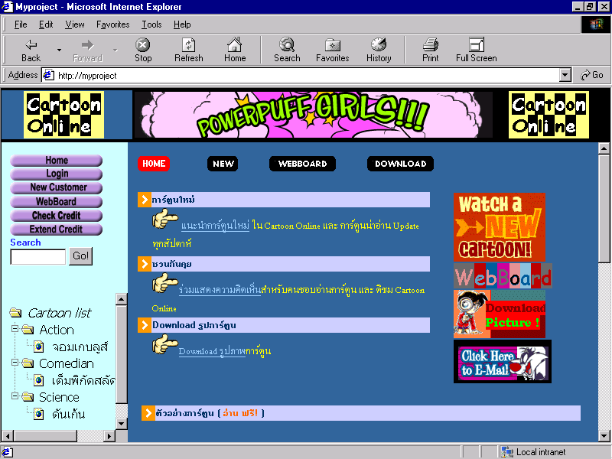

Slide 11
การเช่าการ์ตูน

Slide 12
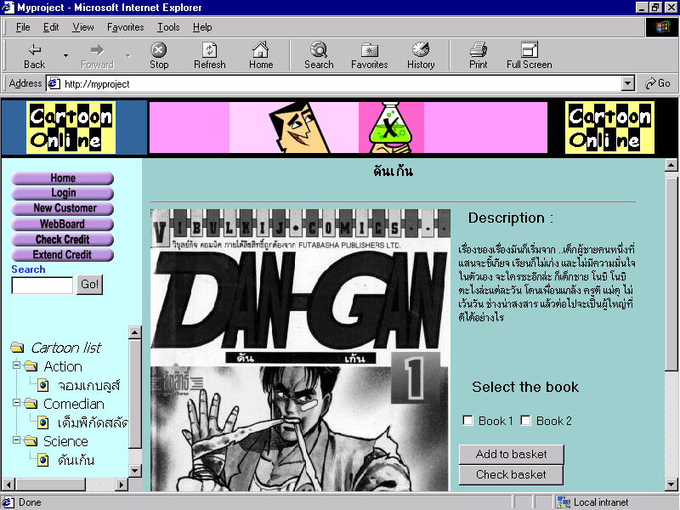

Slide 13
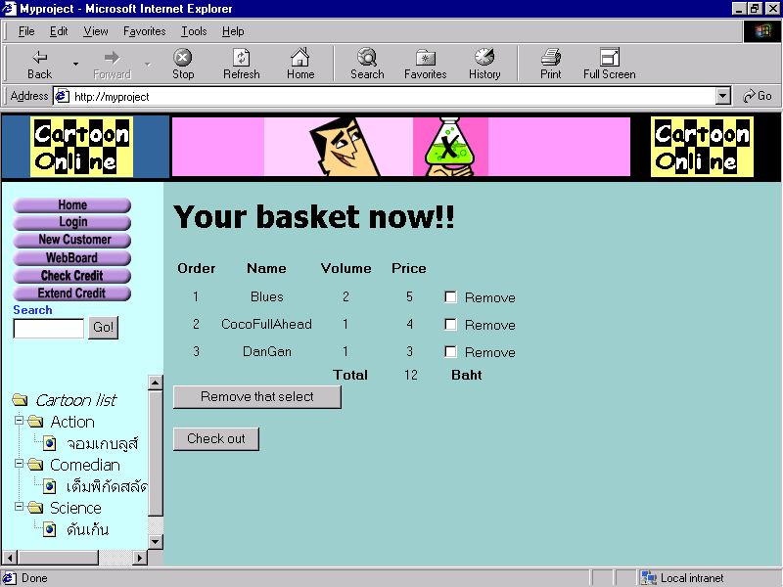

Slide 14
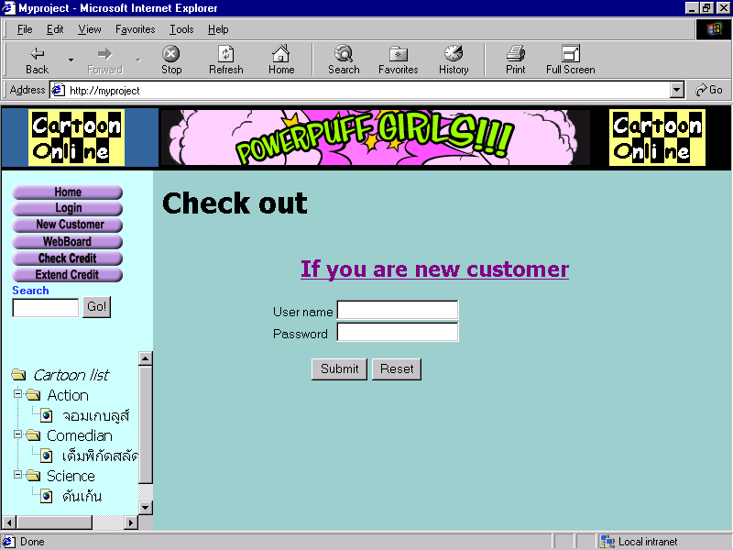

Slide 15
การซื้อ Package

Slide 16
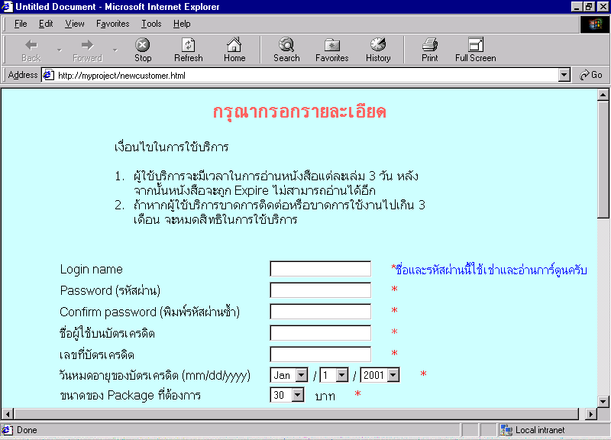

Slide 17
การเข้ามาอ่านการ์ตูน

Slide 18
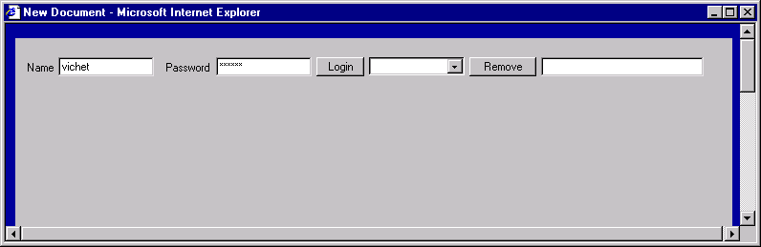
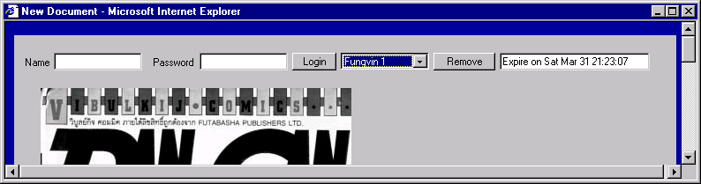

Slide 19
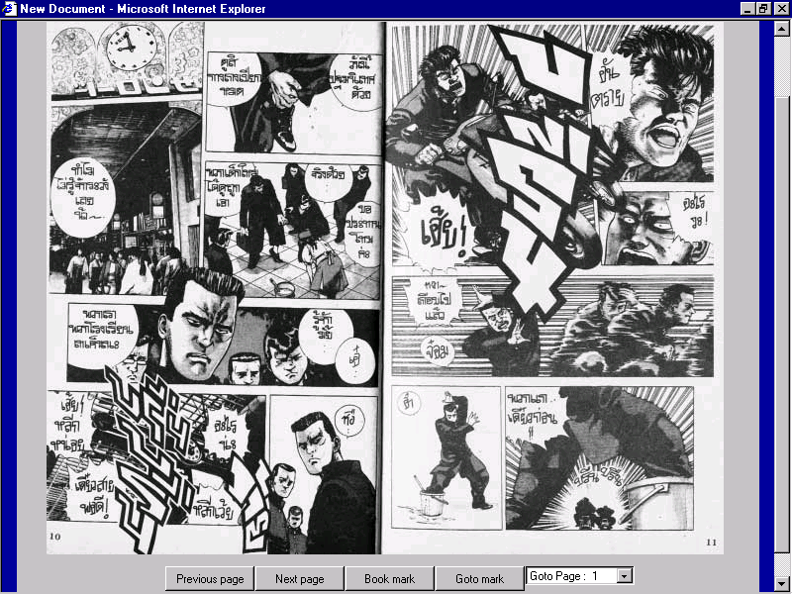

Slide 20
ผู้ดูแลระบบ

Slide 21
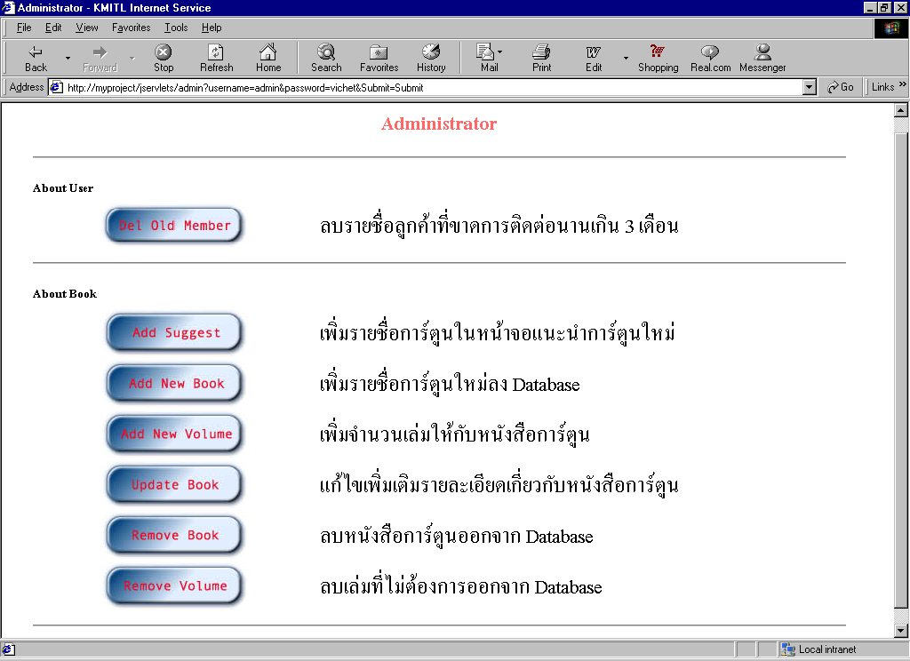

Slide 22
END

